Slide 1
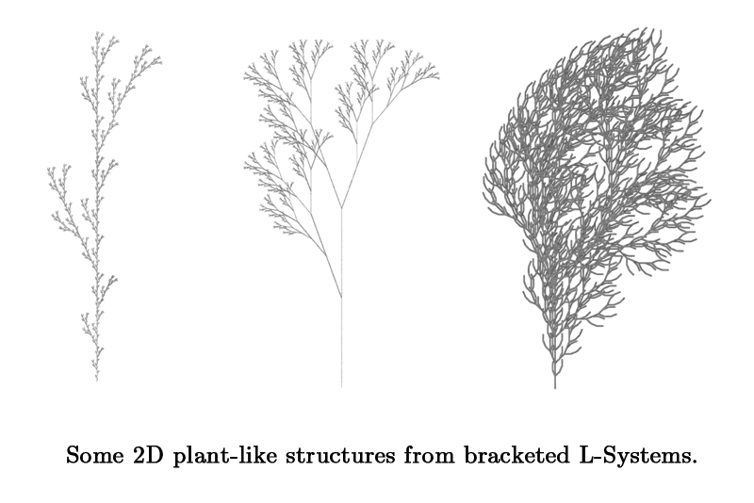
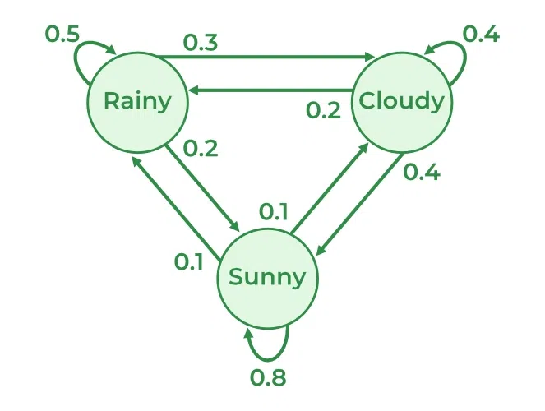
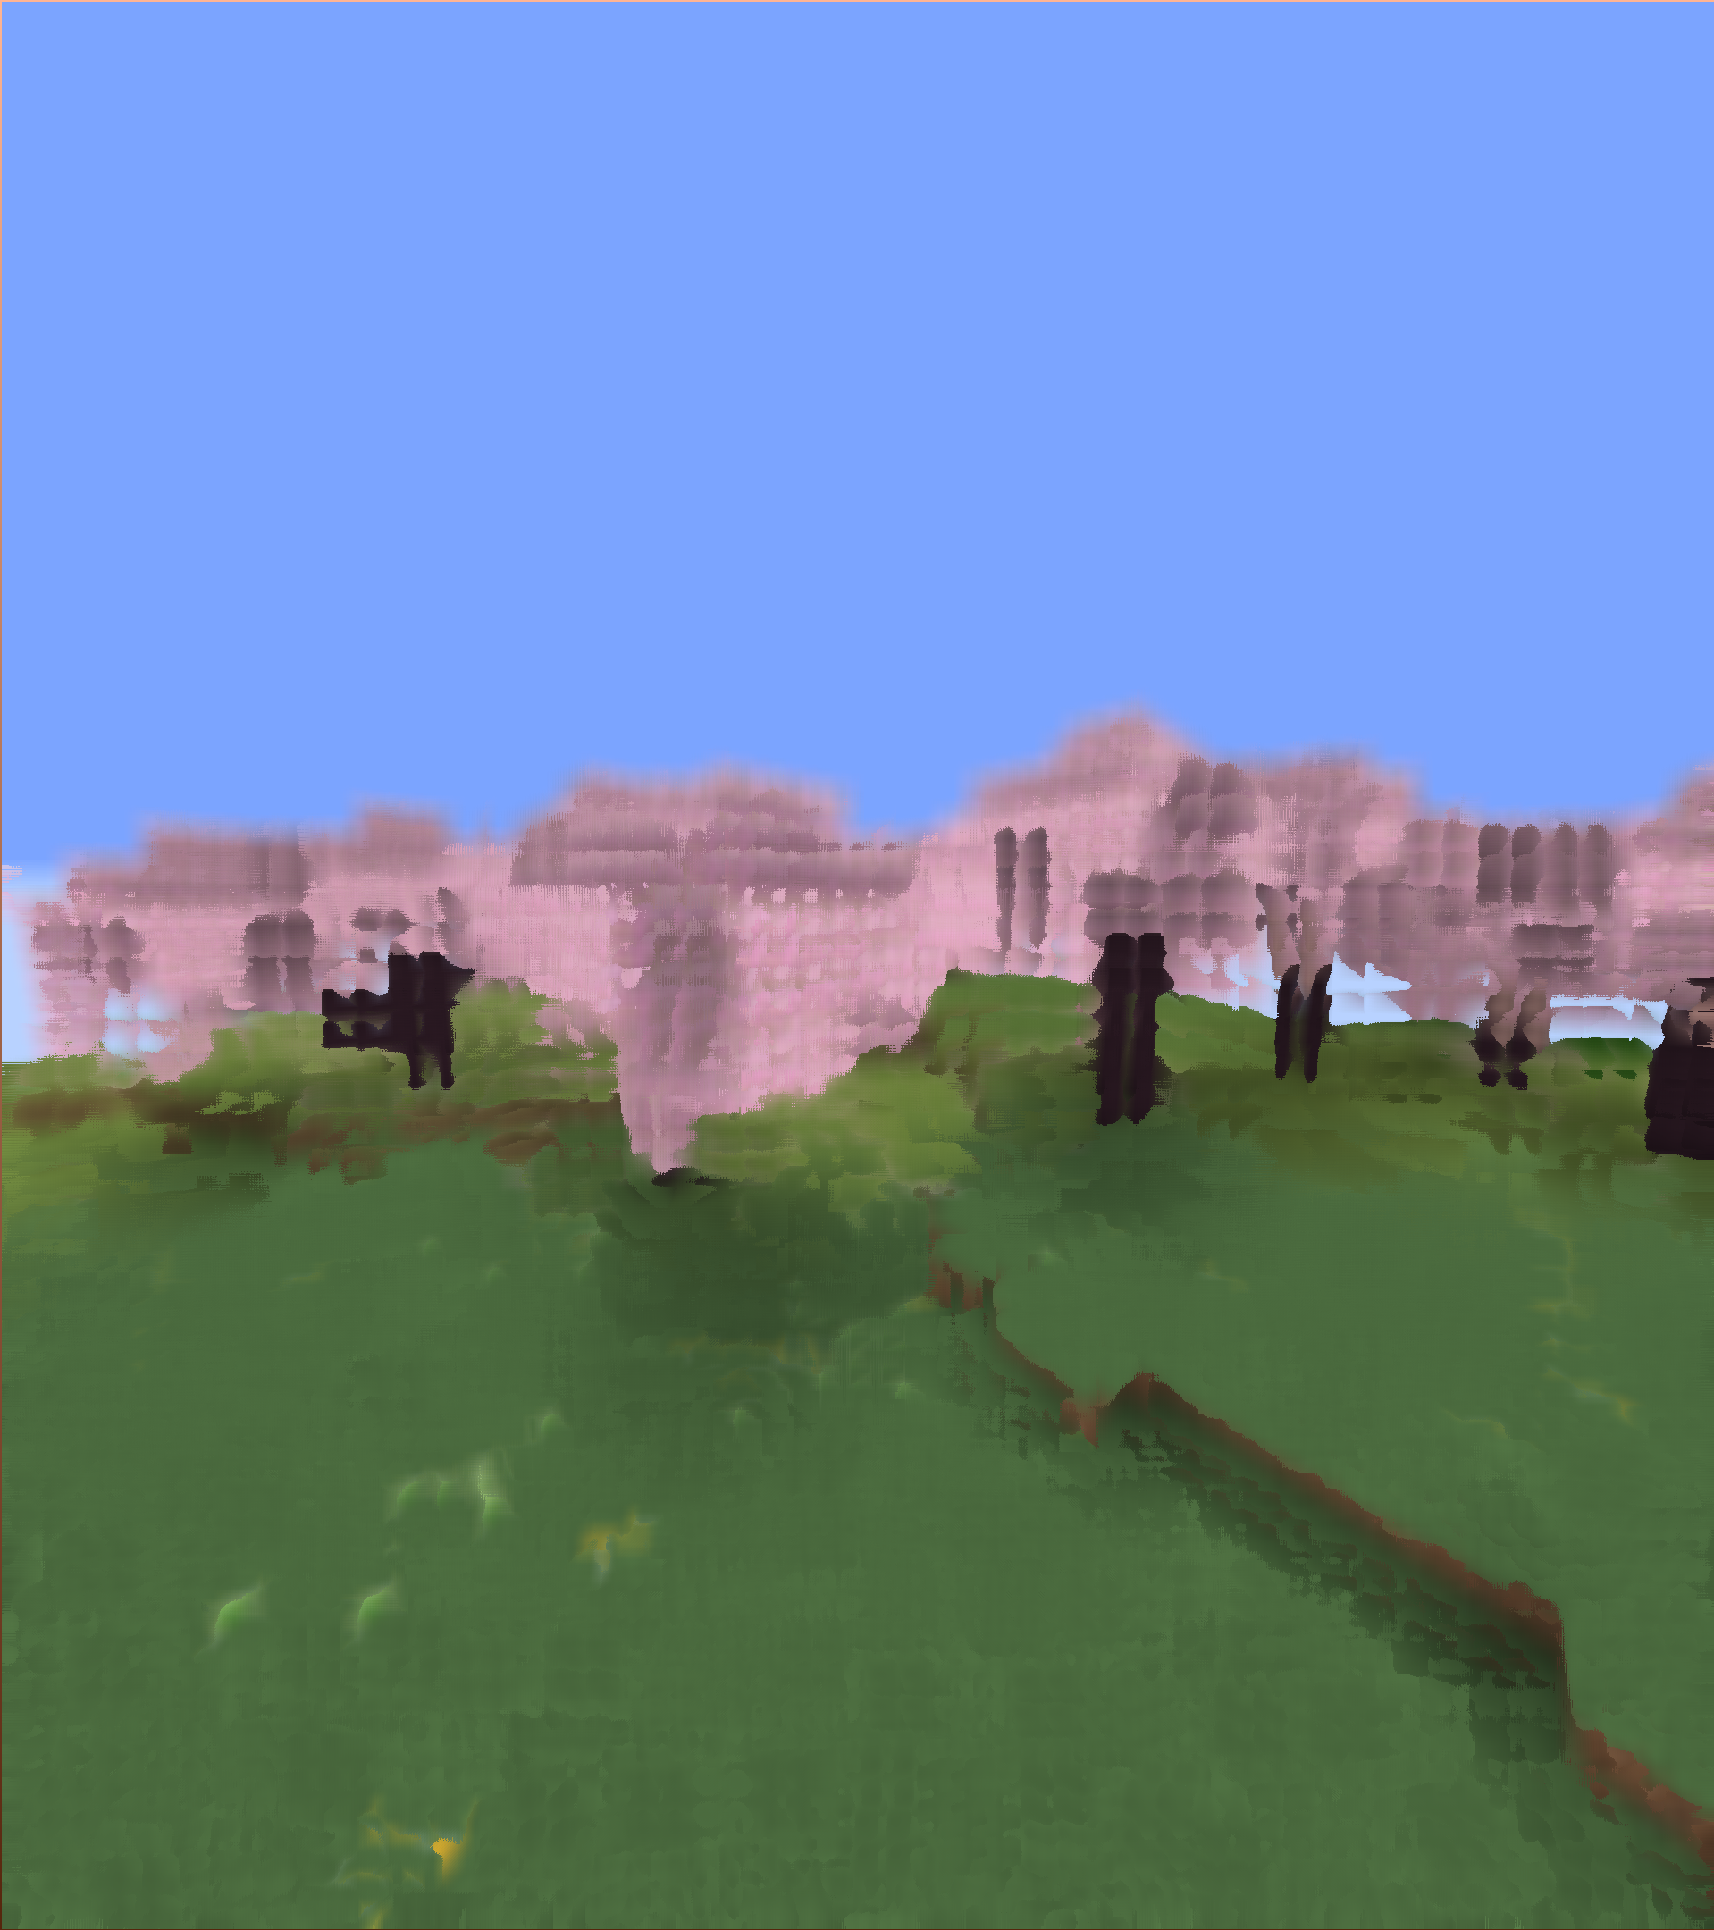
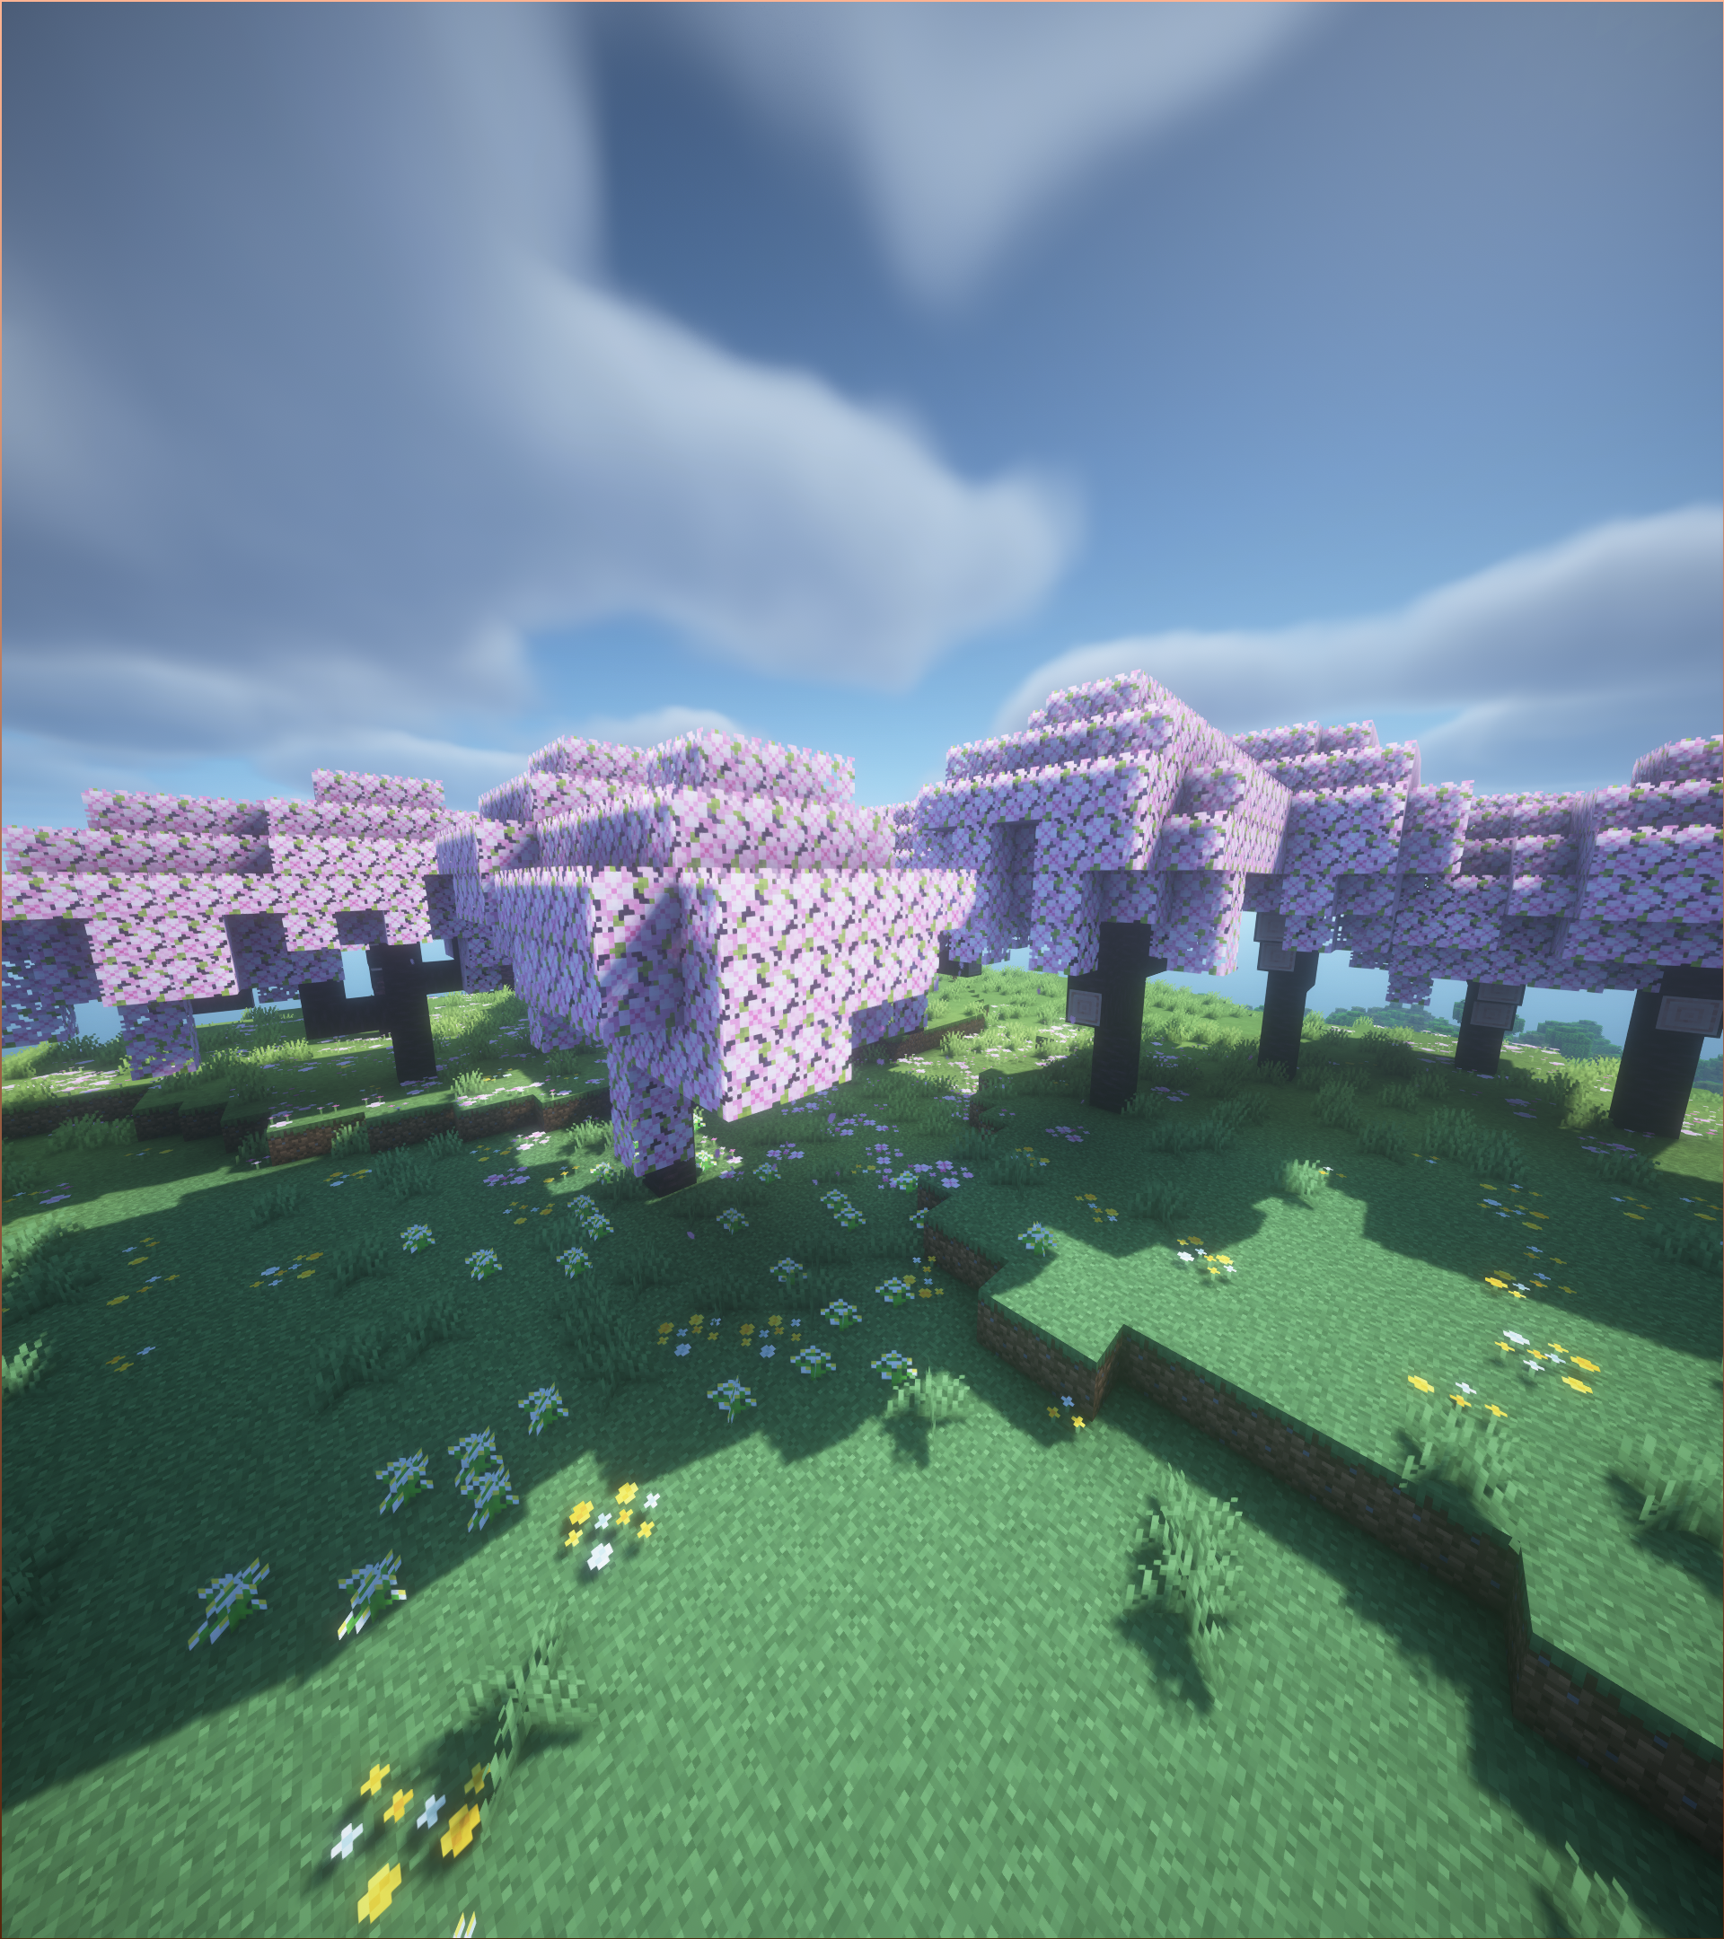
CREATIVE CODING
CAMERON
MATHIS

Slide 2
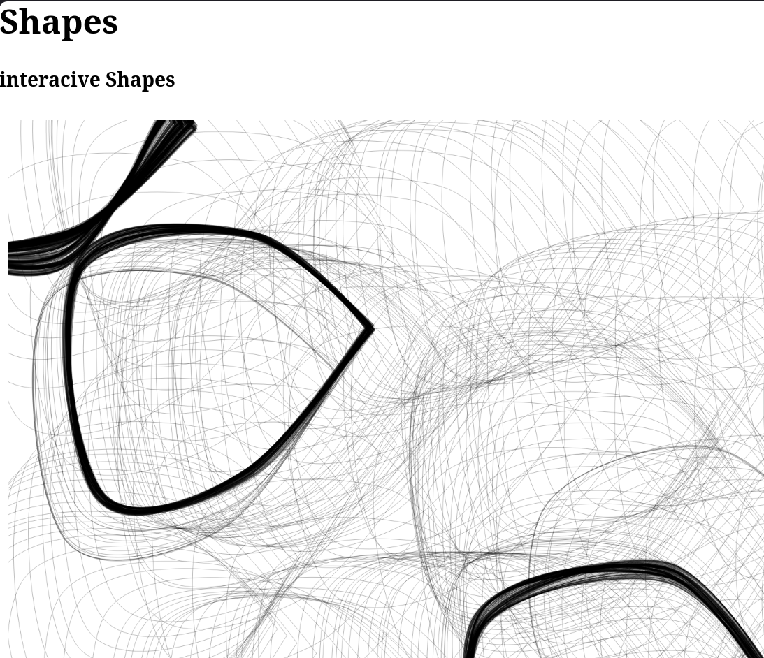
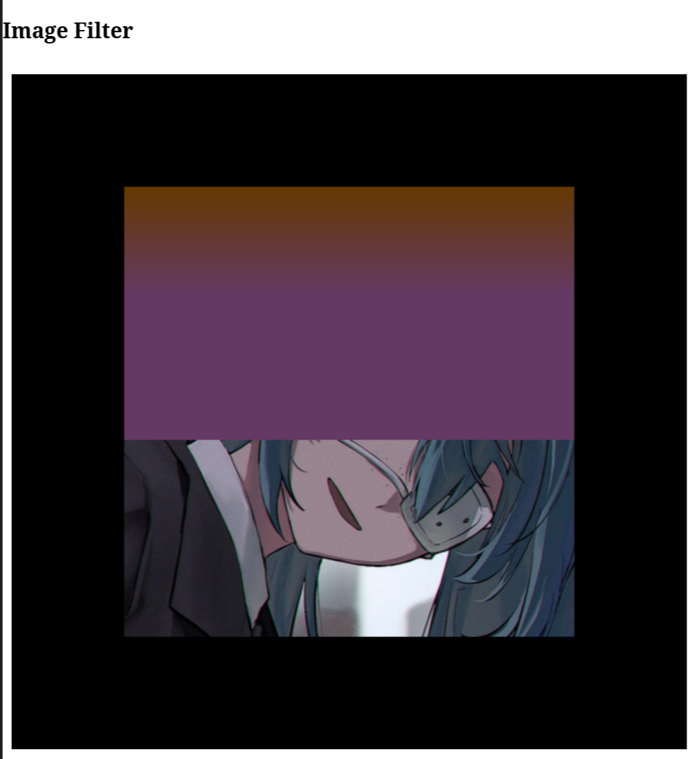
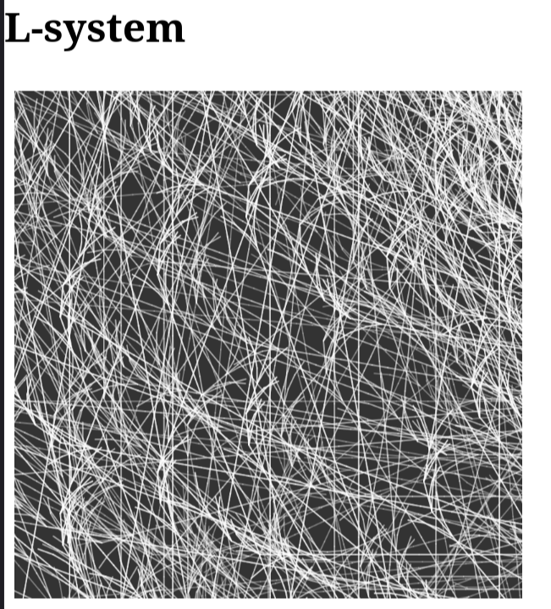
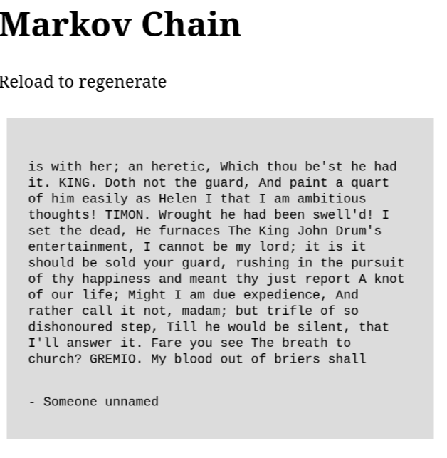
p5.js
Hat Spass gemacht
War sehr interessant
Markov-Chain, L-Systems waren kompliziert

Slide 3
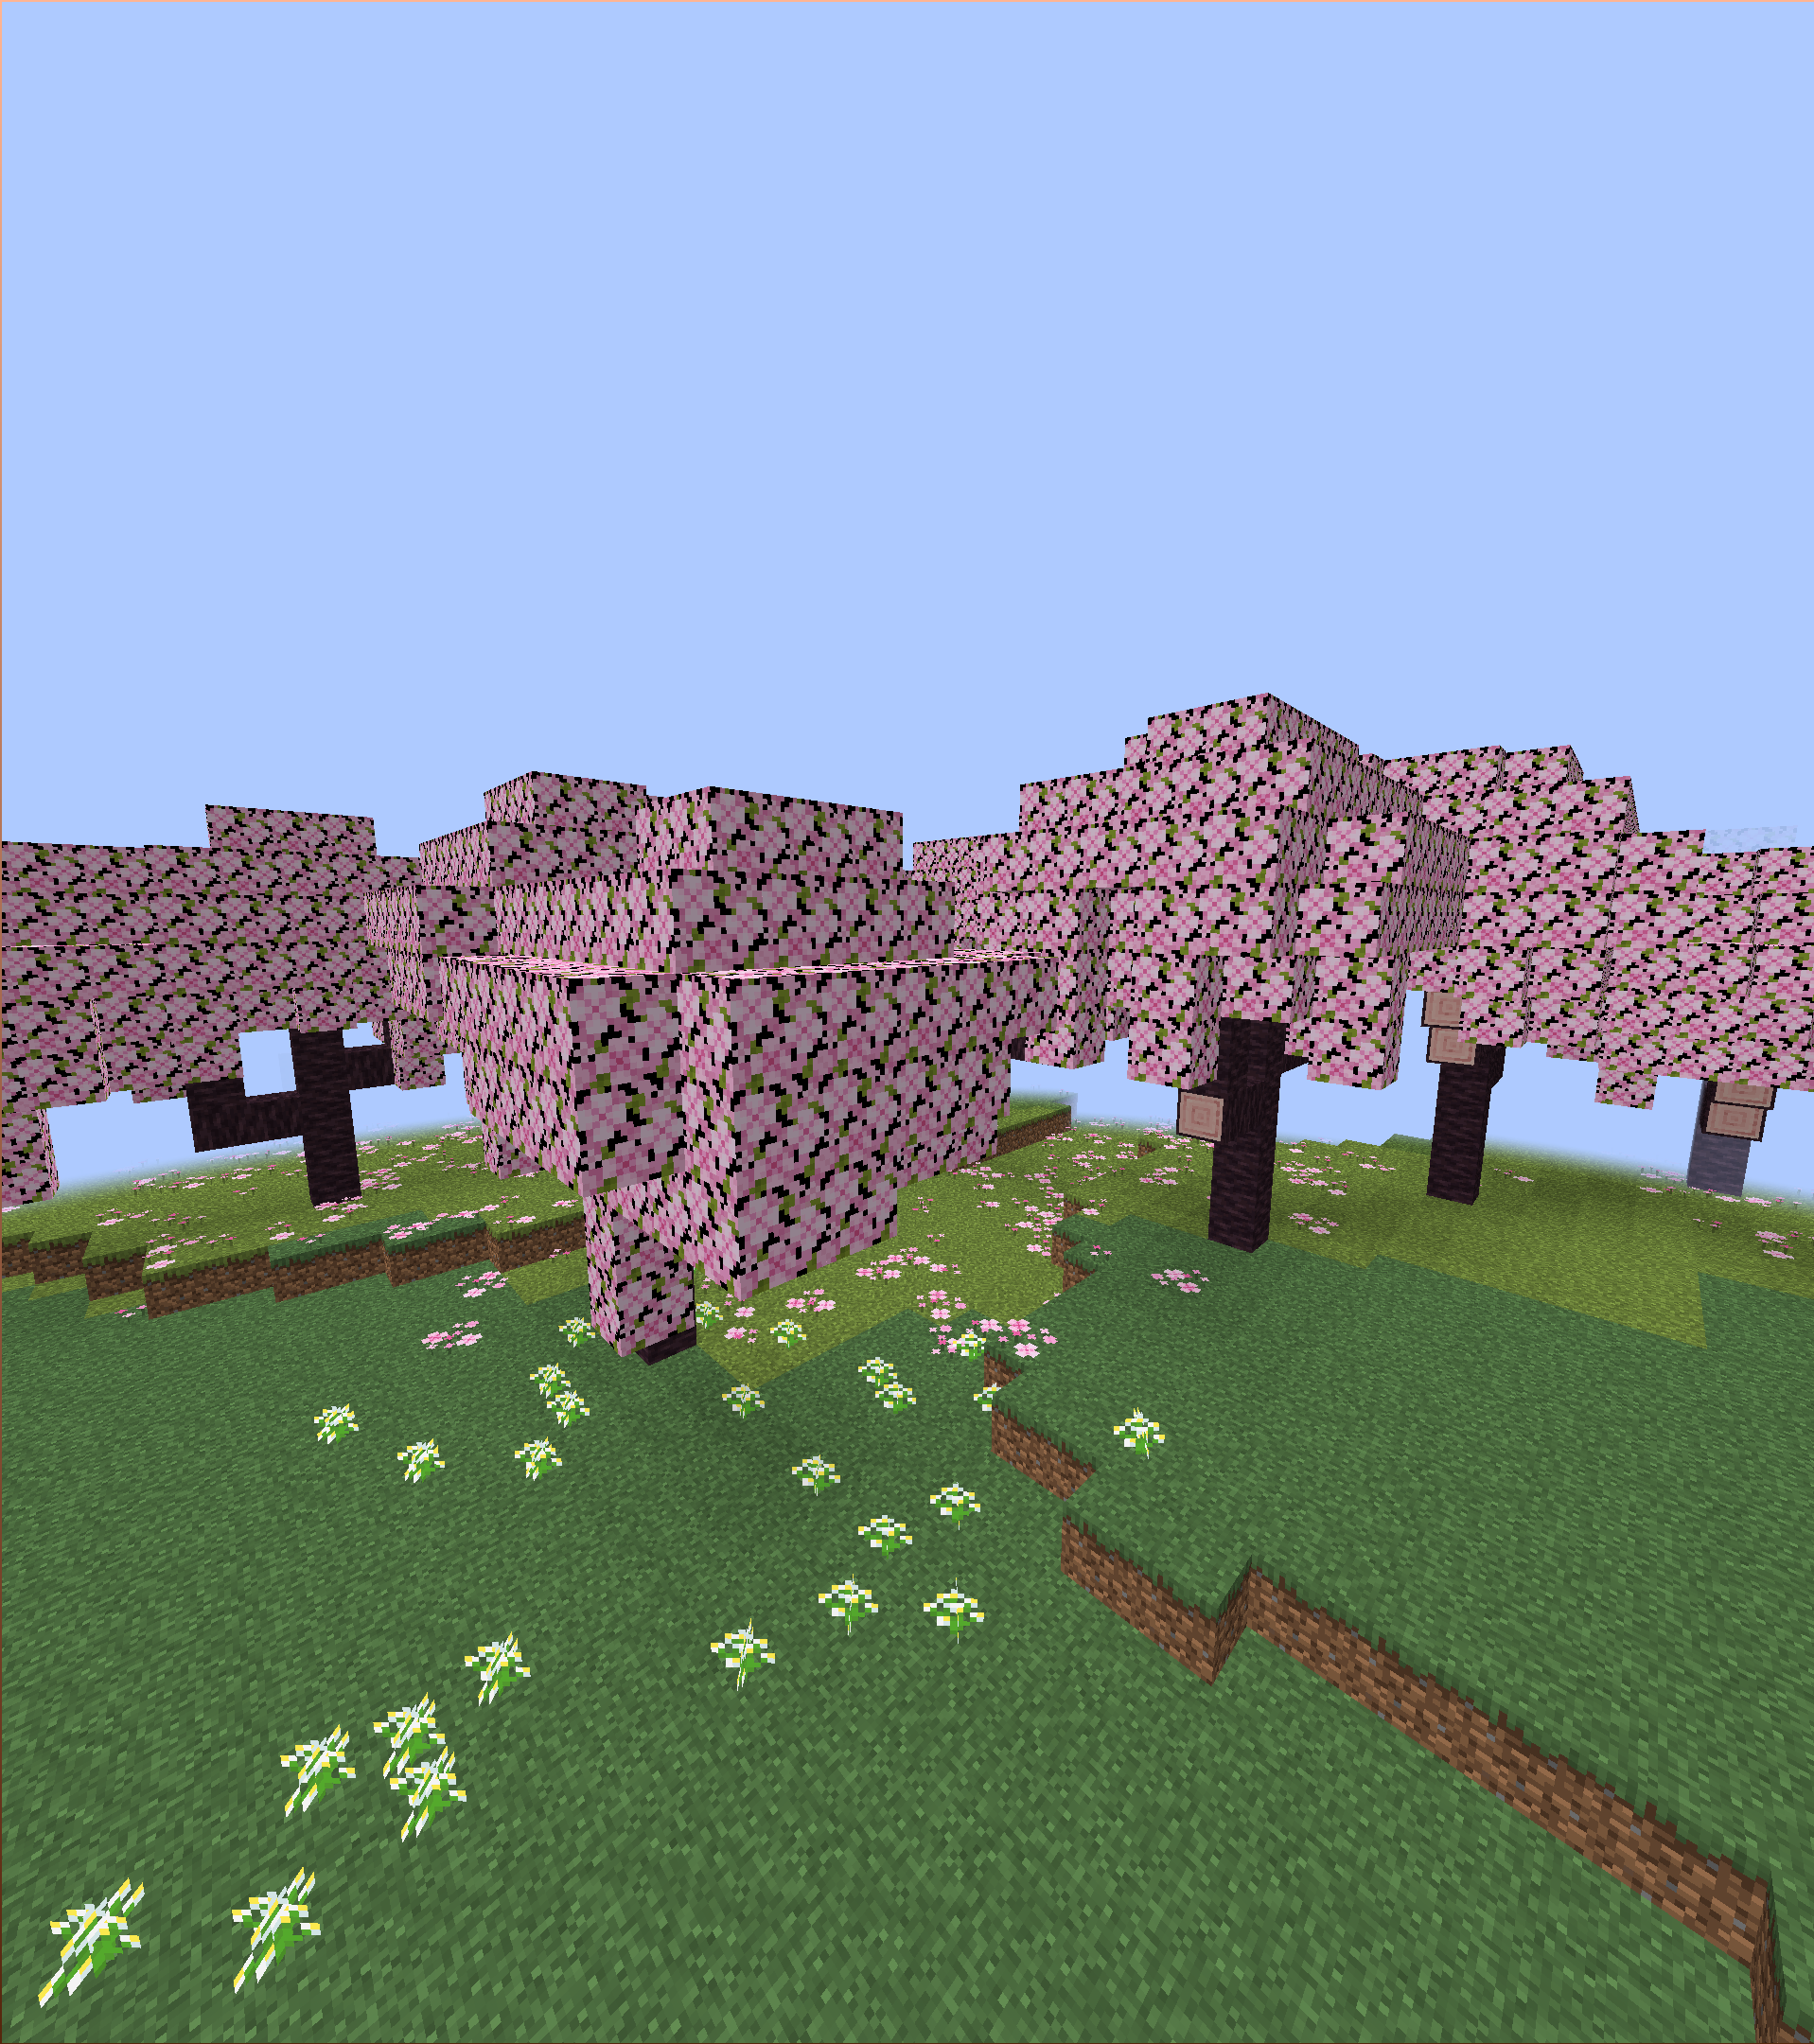
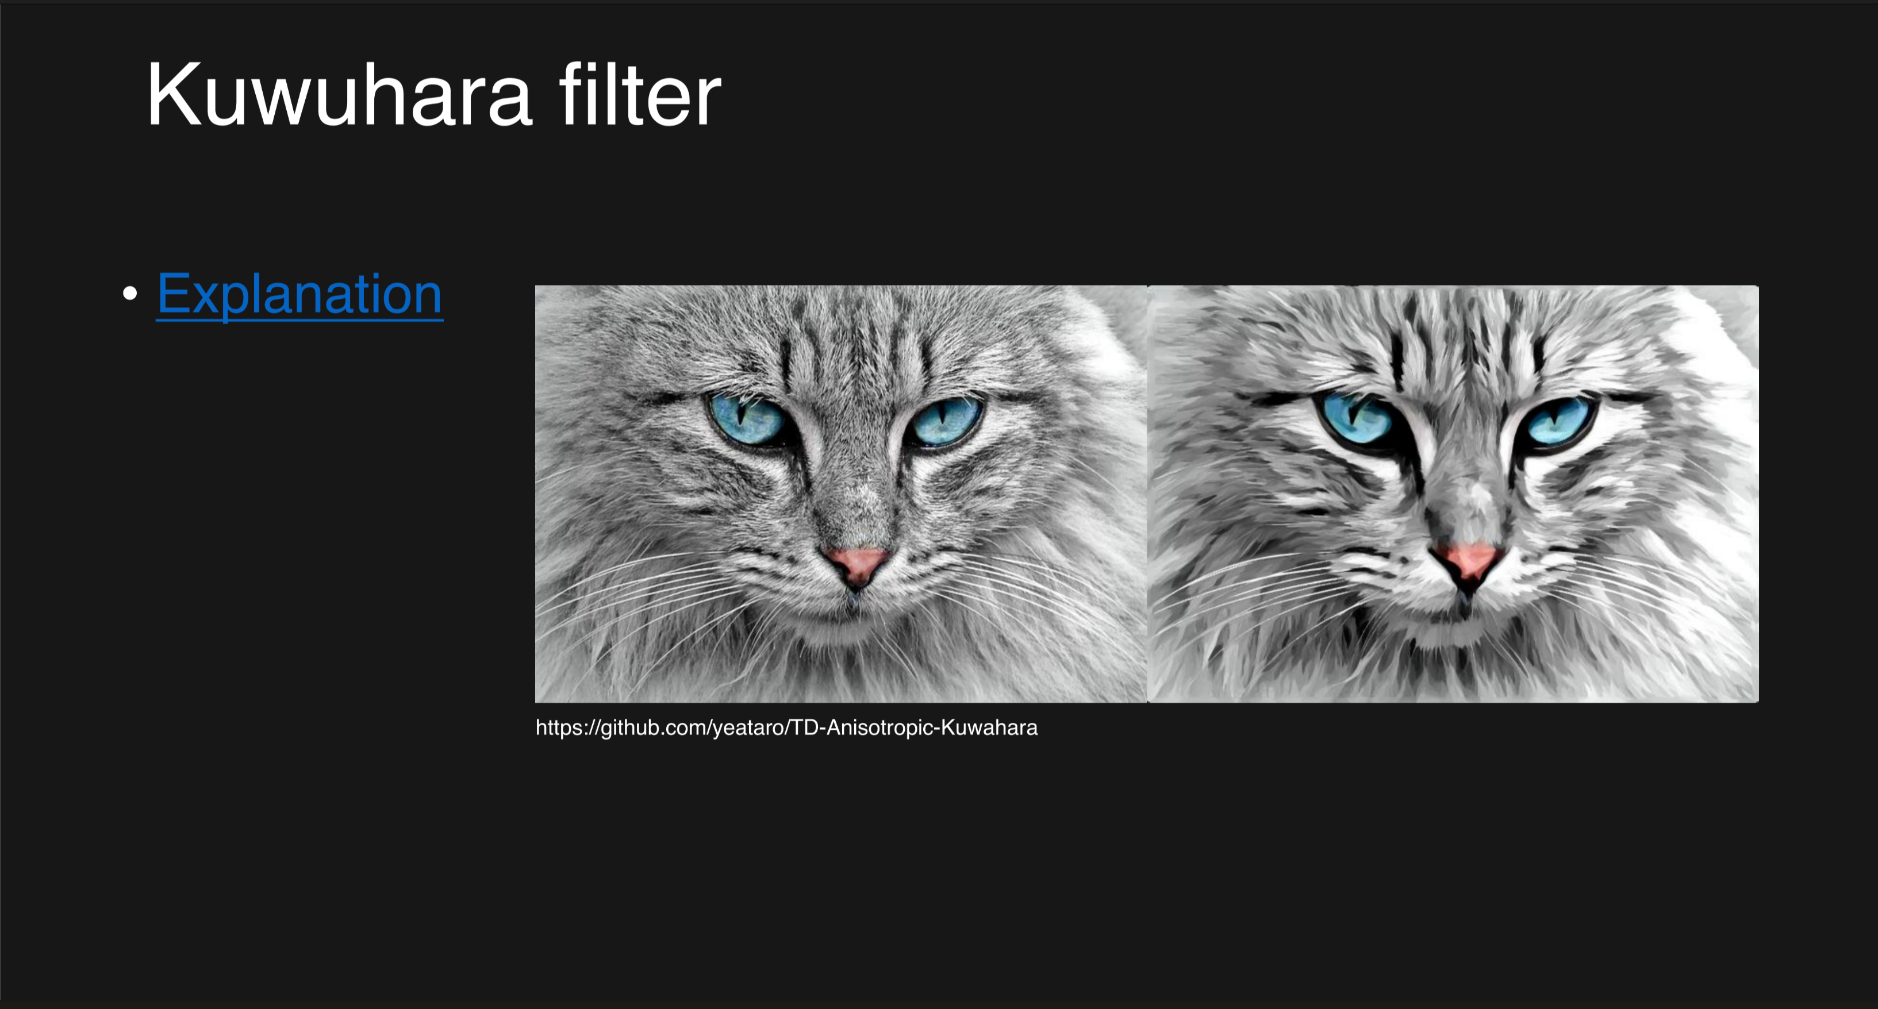
Projekt:
Minecraft Shader
BSL SHADER
KUWAHARA SHADER
Kuwahara Filter / Shader
Schwerer Anfang:
Noch nie OpenGL gebraucht
Inspiration: Kuwahara Filter auf Jony’s Präsentation
Ergebnis:
Nicht schön, aber akzeptabel
OHNE SHADER

Slide 4
Live-Demo
Website
Kuwahara Filter in Minecraft

Slide 5
Fazit (p5.js)
p5.js grosse und interessante Library
Viele Möglichkeiten (Kreativität ist Grenze)
Anfangs kompliziert, danach sehr interessant
Fertiger Sketch → Variablen ändern → Interessante Dinge passieren

Slide 6
Fazit (Kuwahara Projekt)
Anfangs kompliziert ohne Shader-Erfahrung
Mithilfe KI Grundlagen für Projekt gelernt
Probleme: Optimieren, besonders wegen FPS
Shader-Development interessant, plane weiter anzuschauen

Slide 7
Danke fürs zuhören
Noch Fragen?

